Slide 1
0309 python 教學
講者: 張杰宸

Slide 2






相關套件與工具

Slide 3





Anaconda概念

Slide 4
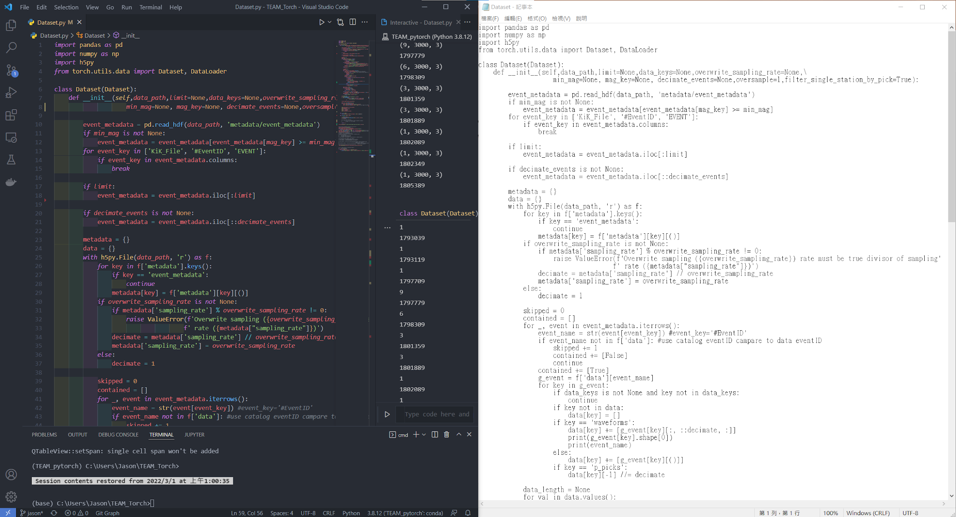

程式編輯器- Vscode

Slide 5
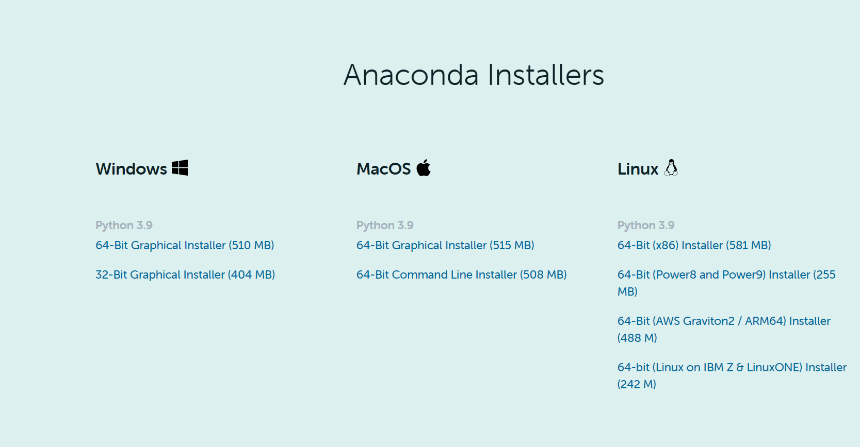
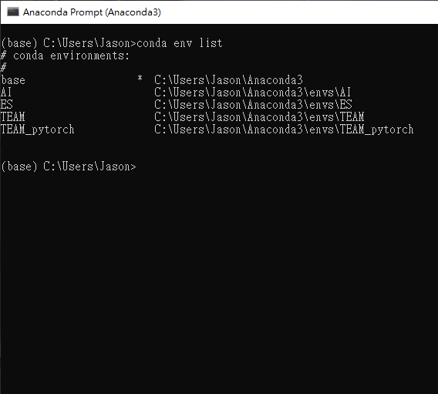
安裝 Anaconda
1.Anaconda安裝完之後，開啟Anaconda Prompt
1.下載 windows版 Anaconda

Slide 6
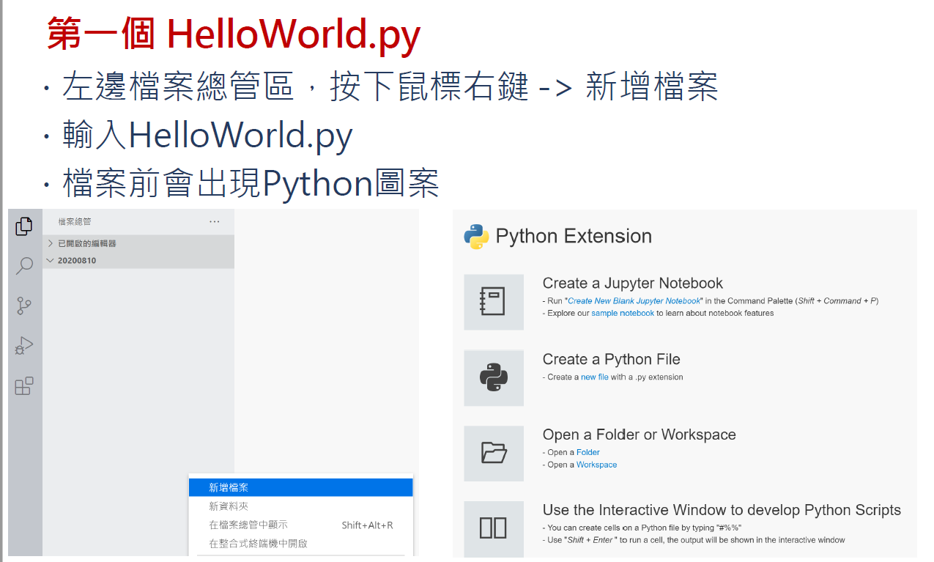

Slide 7
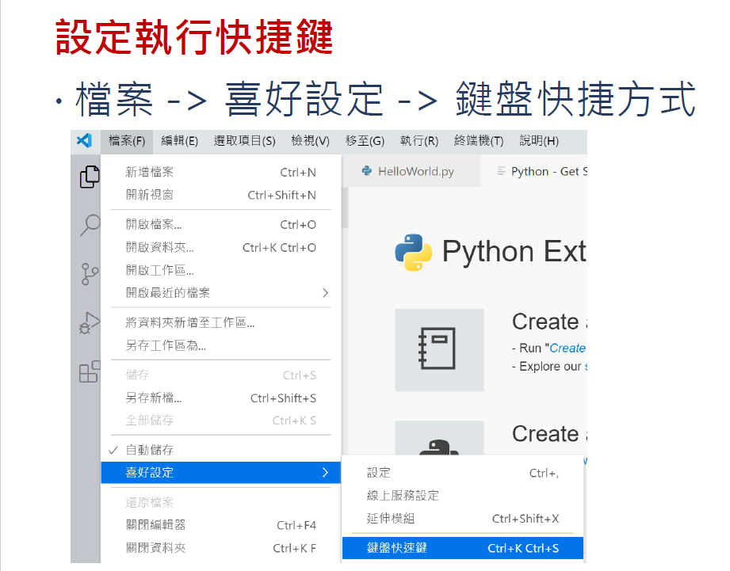

Slide 8
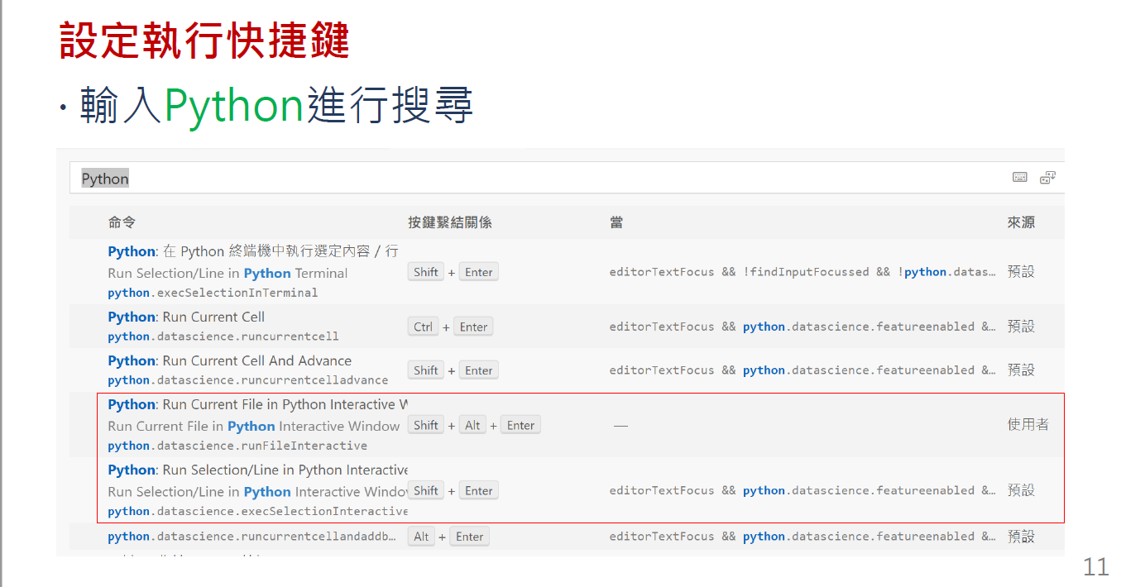

Slide 9
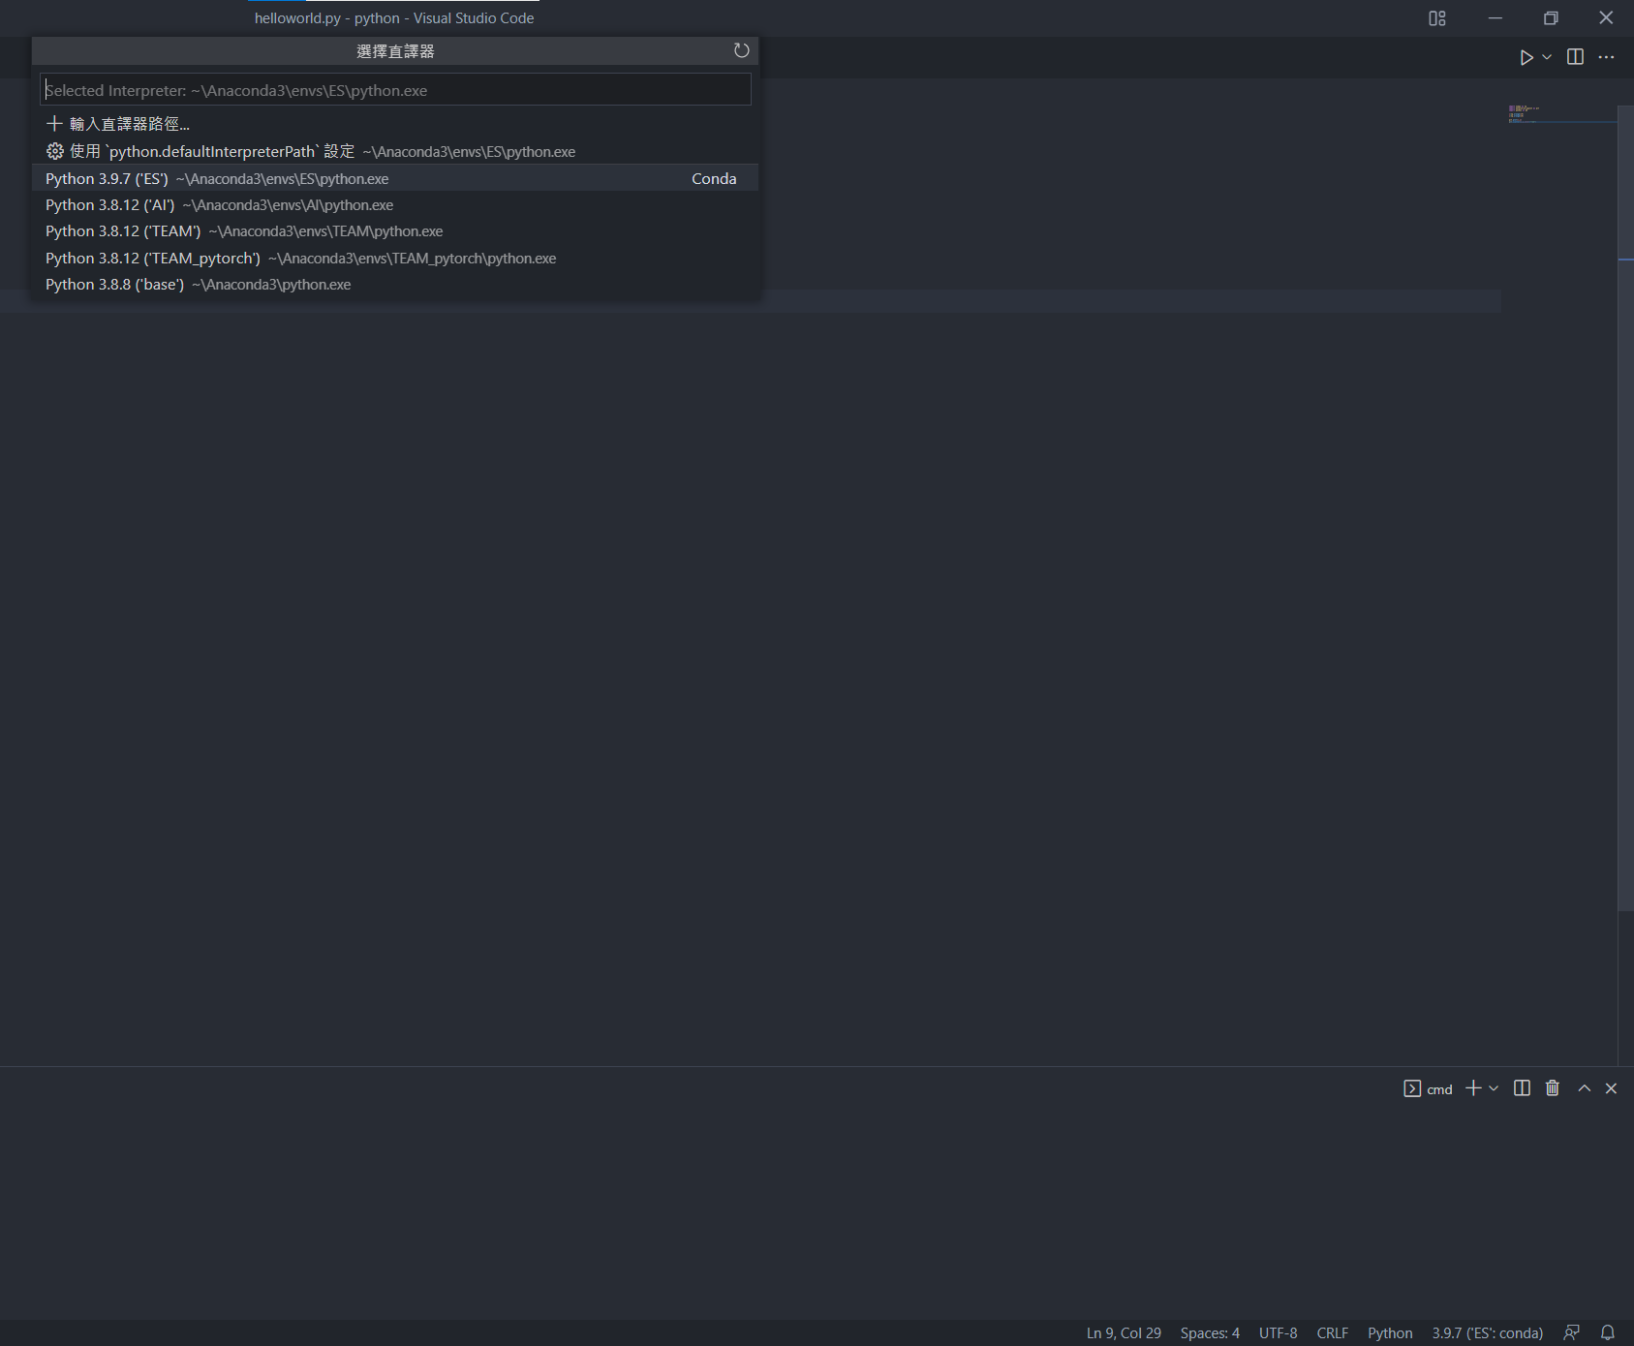
環境選取很重要!!!

Slide 10
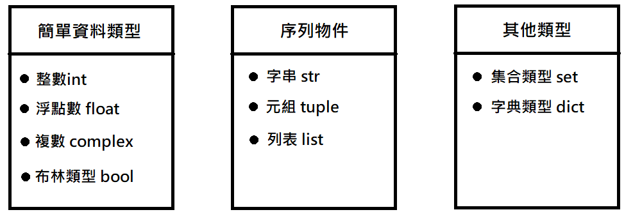
Python 資料型態
.append()

Slide 11
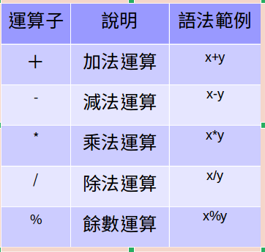
Python 四則運算

Slide 12
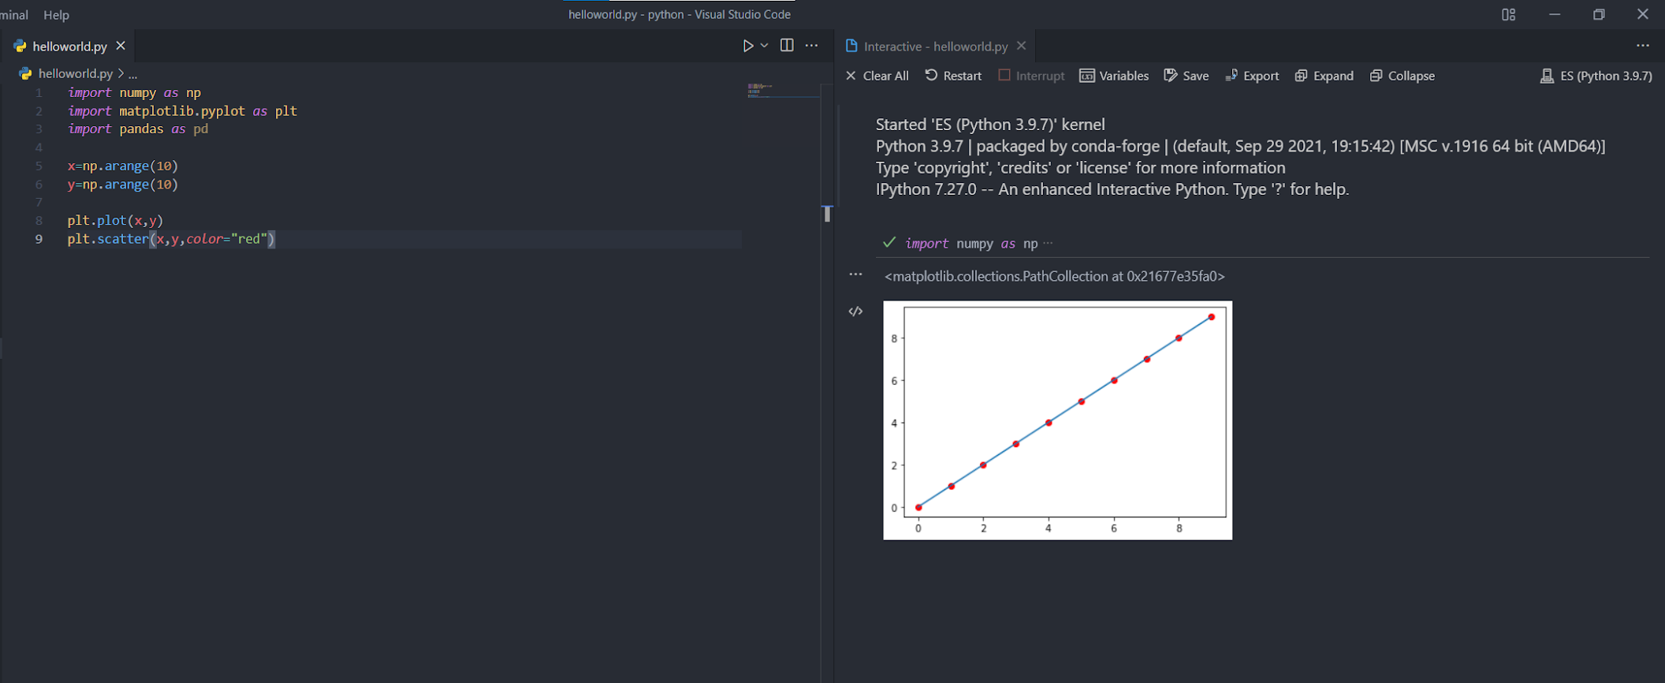
線圖與點圖繪製

Slide 13
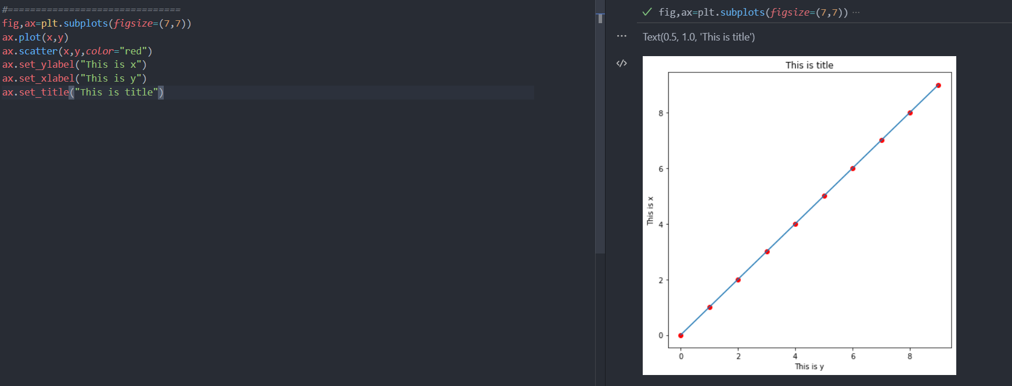
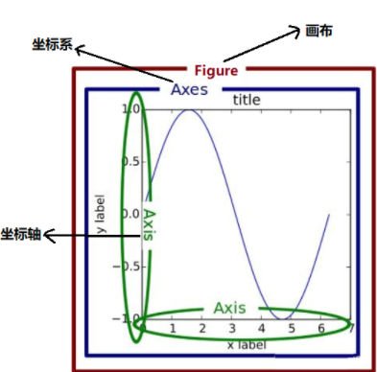
線圖與點圖繪製

Slide 14
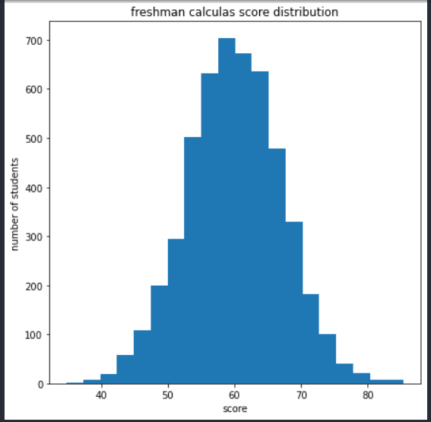
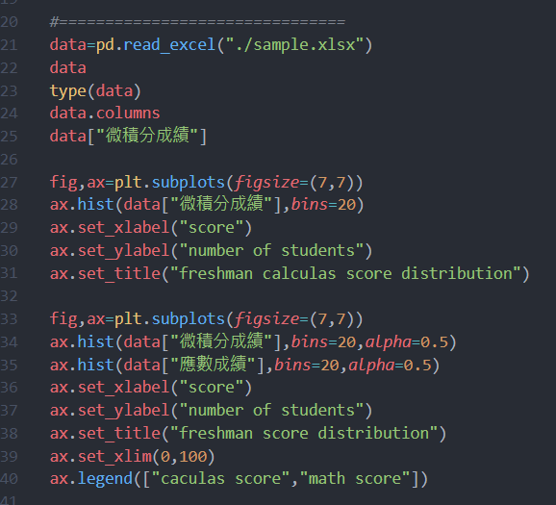
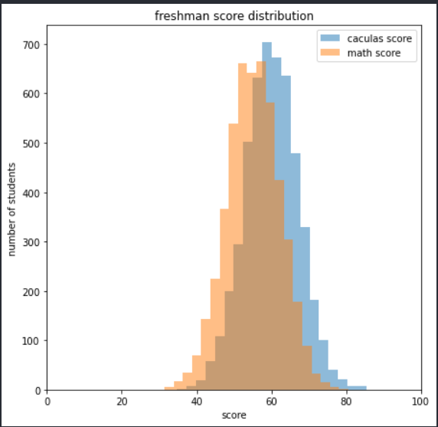
直方圖繪製

Slide 15
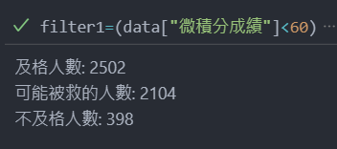
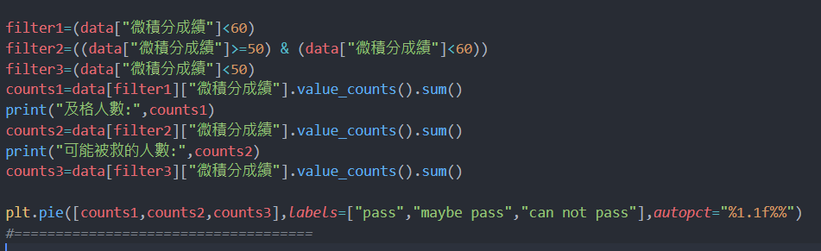
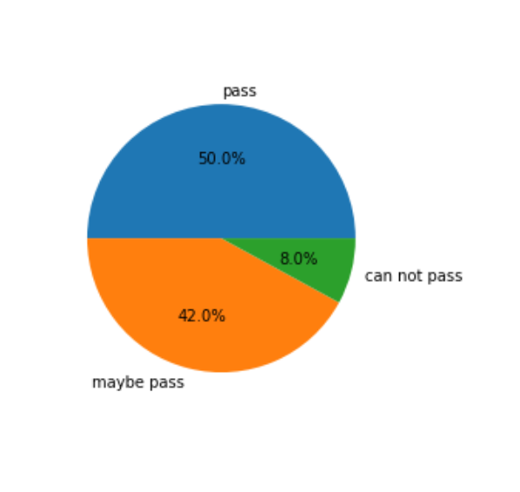
運用條件式進行基本統計

Slide 16

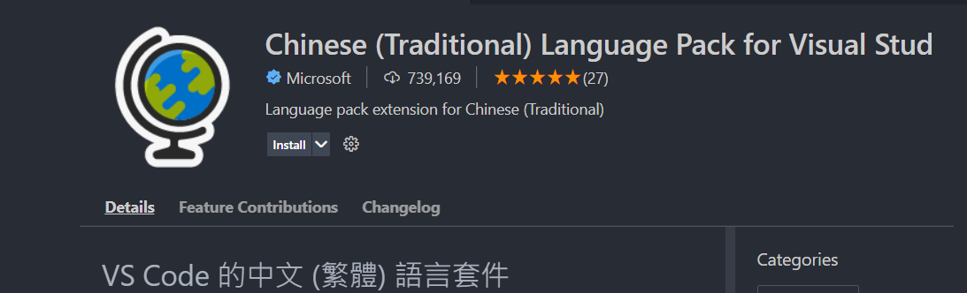
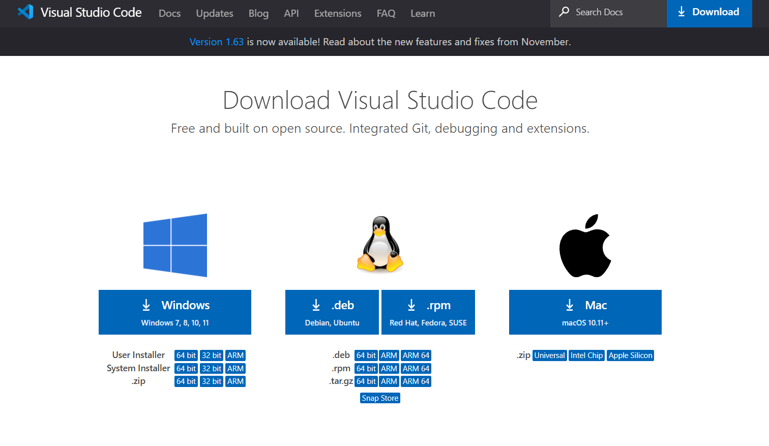
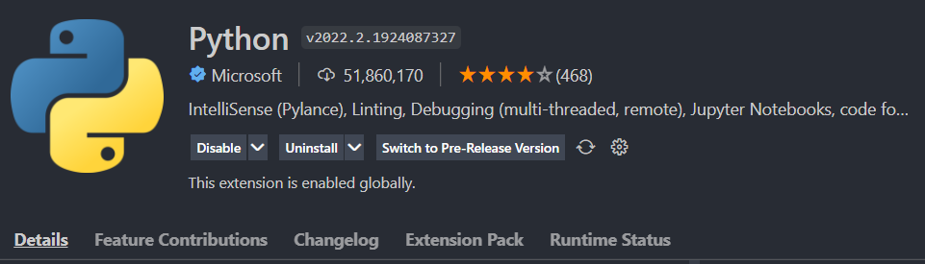
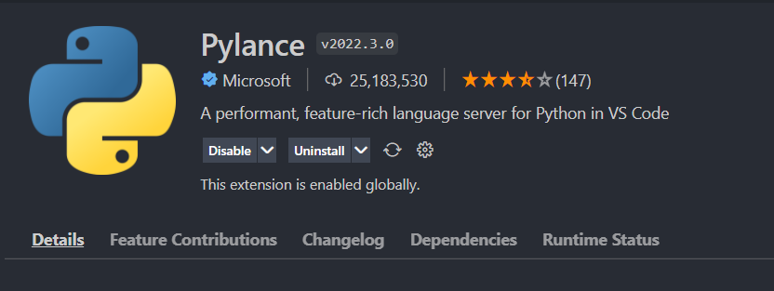
安裝 Vscode
2. 安裝好用的延伸模組
1.下載windows 版 vscode

Slide 17
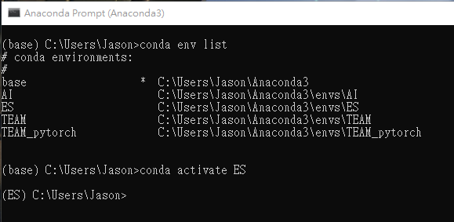
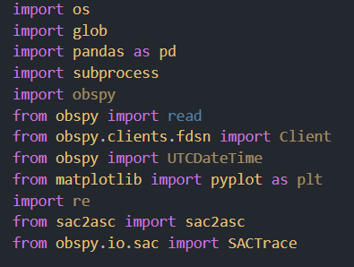
創造環境和安裝模組
3. 安裝模組：
conda install 模組名字
Pip install 模組名字
Ex: conda install pandas/pip install pandas
創建新環境：conda create --name 環境名字 python=…
Ex: conda create -- name earth_science python=3.9.7
2. 啟動新環境：conda activate 環境名字

